Slide 1


Chào mừng quý thầy cô và các bạn học sinh đến với tiết âm nhạc

Slide 2

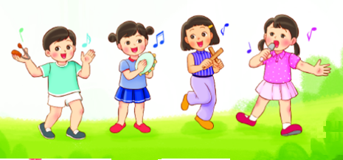
NGHE THẤU ĐOÁN TÀI

Slide 3
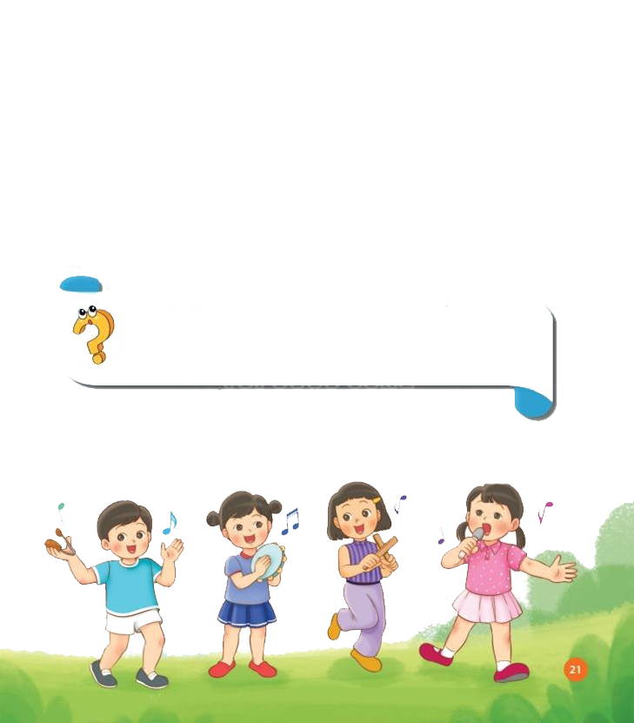


ÂM NHẠC LỚP 2
TIẾT 10
* ÔN TẬP BÀI HÁT HỌC SINH LỚP HAI CHĂM NGOAN
ĐỌC NHẠC BÀI SỐ 2

Slide 4
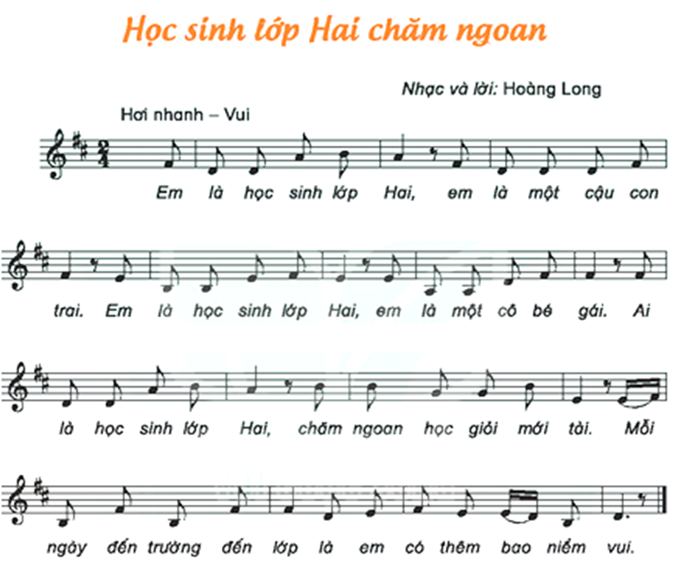

Nghe hát mẫu

Slide 5


THỰC HÀNH − LUYỆN TẬP
Ôn tập bài hát Học sinh lớp Hai chăm ngoan

Slide 6
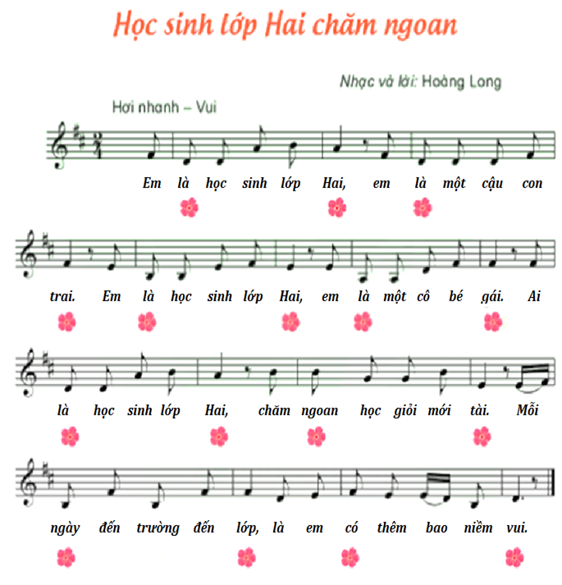



HÁT GÕ ĐỆM THEO NHỊP

Slide 7
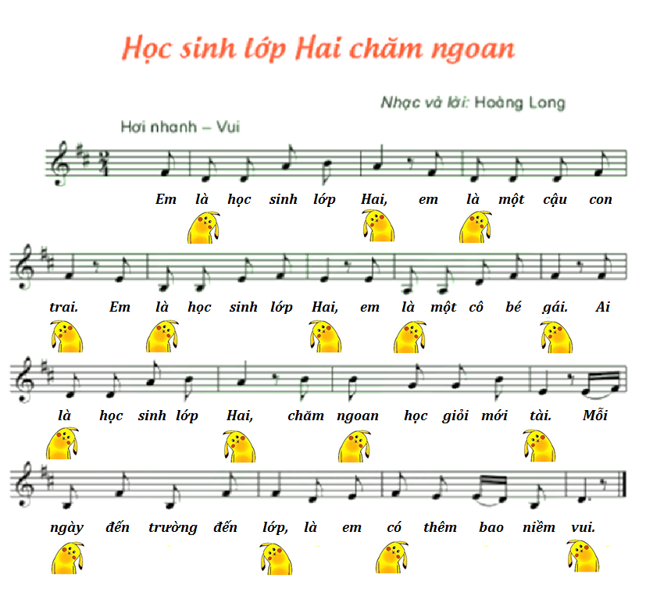
HÁT KẾT HỢP VẬN ĐỘNG THEO Ý THÍCH

Slide 8
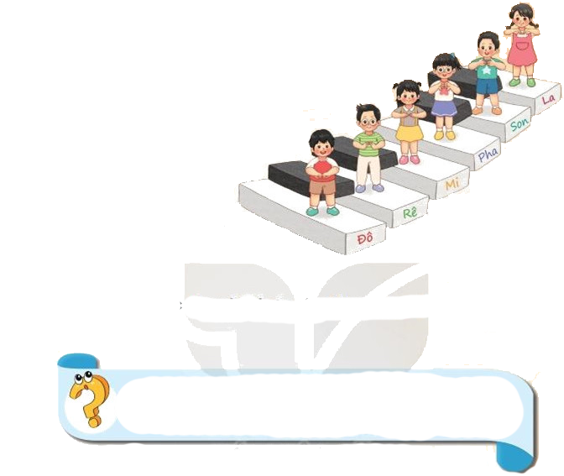

Đọc mẫu và HD HS đọc cao độ 6 nốt Đồ-rê-mi-pha-sol-la

Slide 9

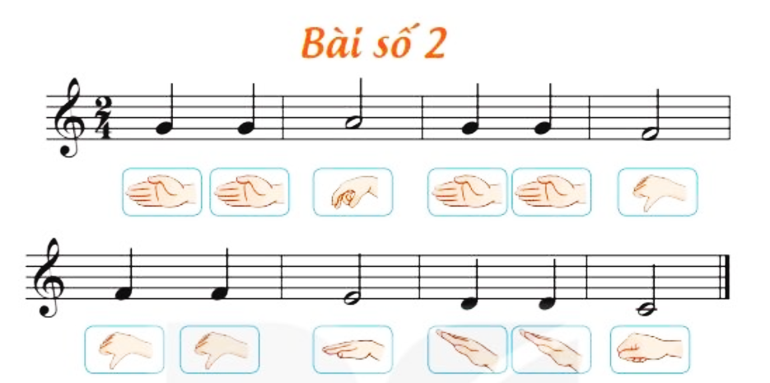
Nghe đọc mẫu

Slide 10
Đọc tên nốt

Slide 11
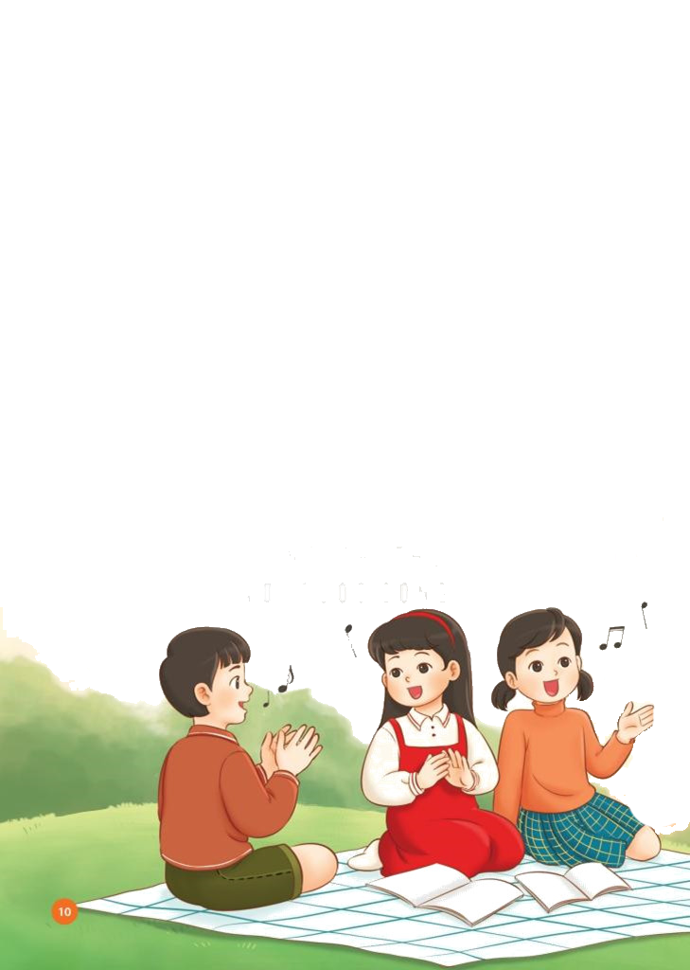
TẬP ĐỌC TỪNG CÂU
CÂU 1

Slide 12
CÂU 2

Slide 13
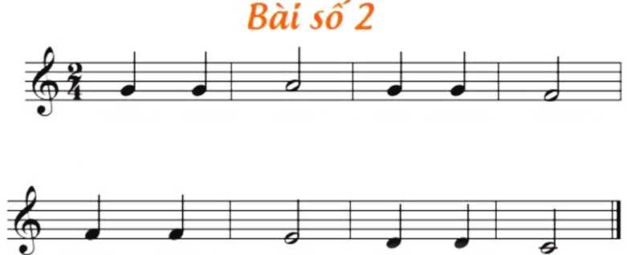
Đọc cả bài

Slide 14
Tập đọc nhạc theo kí hiệu bàn tay

Slide 15
Đọc nhạc theo kí hiệu bàn tay

Slide 16

Đọc nhạc kết hợp gõ đệm theo nhịp

Slide 17


Giáo dục-củng cố-dặn dò

Slide 18



